Slide 1

Μαθαίνω Ελληνικά
3.Συνδυασμοί ΑΥ & ΕΥ
Δρ Ελένη Χαραλάμπους

Slide 2

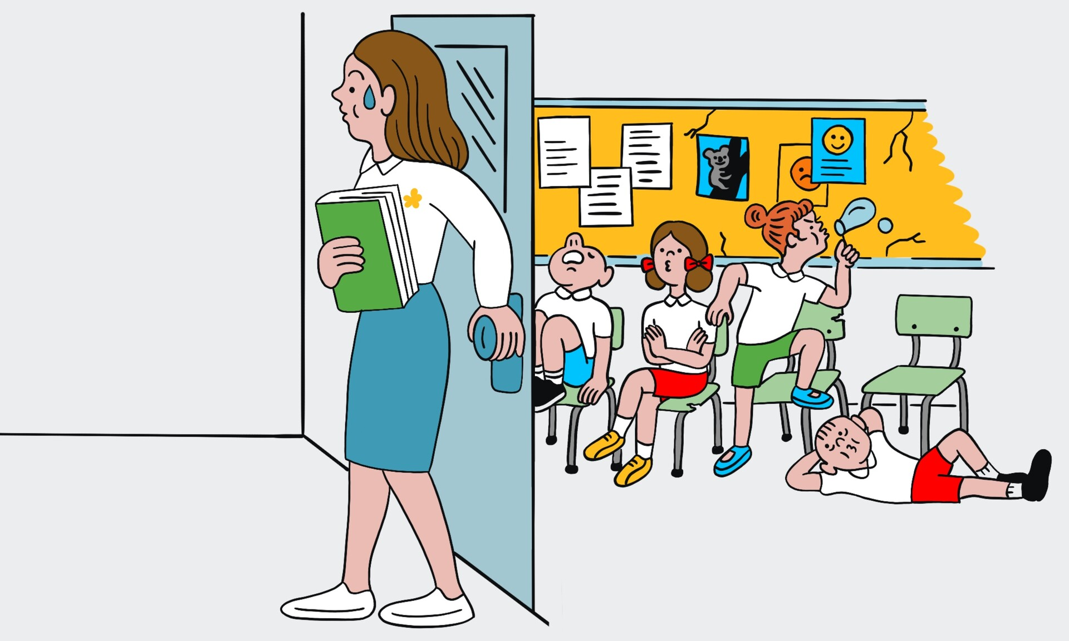

Πάω να φέρω τον διευθυντή !
Ημερομηνία

Slide 3
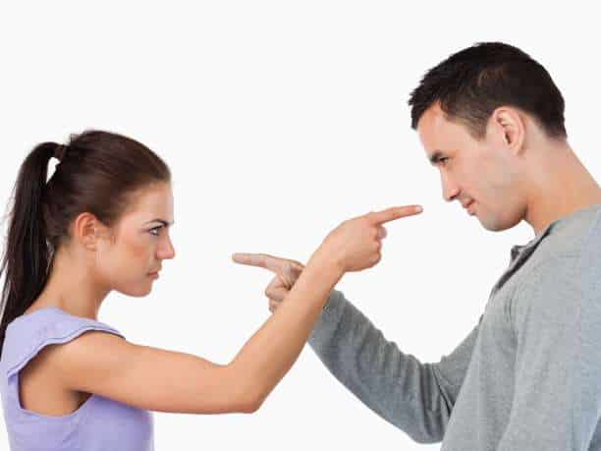

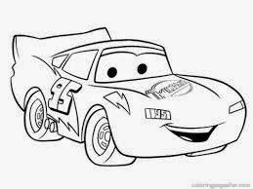
αυτοκίνητο
αυτή
αυλή
αυτός

Slide 4
αυλή
αυτοκίνητο
αυτή
αυτός

Slide 5
αυ
αυλή
αυτοκίνητο
αυτός

Slide 6

αυ
αβ
αφ
αυλή
αυτοκίνητο
αυτός

Slide 7
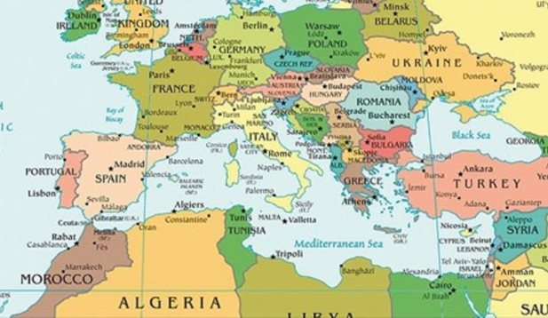

Ευρώπη
διευθύντρια

Slide 8
ευ
Ευρώπη
διευθύντρια

Slide 9
ευ
εβ
εφ
Ευρώπη
διευθύντρια

Slide 10


Slide 12
αυ/ευ
ου
u
αφ/εφ
αβ/εβ
ει/οι
αι
ε

Slide 13
αυ/ευ
ου
u
αφ/εφ
αβ/εβ
ει/οι
ι
αι
ε

Slide 14

Άσκηση στην τάξη !

Slide 15




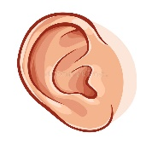

αυ ευ ει οι ου αι
…….τοκίνητο
π……κο
……τί
ν…..της
….μ….
….σ….
…….μαστε
……στε
…….τή
………τός
Εσύ
Εγώ
Εσείς
εμείς

Slide 16
αυ ευ ει οι ου αι
αυτοκίνητο
πεύκο
αυτί
ναύτης
είμαι
είσαι
είμαστε
είστε
αυτή
αυτός
Εσύ
Εγώ
Εσείς
εμείς

Slide 17
αυ ευ ει οι ου αι
αυτοκίνητο
πεύκο
αυτί
ναύτης
είμαι
είσαι
είμαστε
είστε
αυτή
αυτός
Εσύ
Εγώ
Εσείς
εμείς

Slide 18





Slide 19




Slide 20

Διάλειμμα
Διάλειμμα
Διάλειμμα
Διάλειμμα
Διάλειμμα

